Slide 1

Το μοντέλο της επανορθωτικής δικαιοσύνης
ΣΧΟΛΙΚΗ ΔΙΑΜΕΣΟΛΑΒΗΣΗ

Slide 2
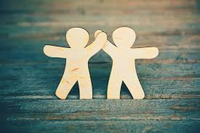
ΤΙ ΕΊΝΑΙ Η ΕΠΑΝΟΡΘΩΤΙΚΗ ΔΙΚΑΙΟΣΥΝΗ
Μια μορφή δικαιοσύνης
Που παρέχει στον θύτη
Και στο θύμα
Οικειοθελή ευκαιρία να αποκαταστήσουν τις μεταξύ τους σχέσεις

Slide 3
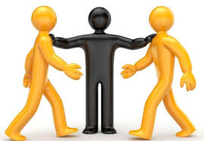
Τι σημαίνει αυτό πρακτικά;
ΣΚΟΠΟΣ→
ΙΣΟΤΙΜΗ ΣΥΜΜΕΤΟΧΗ ΤΟΥ ΔΡΑΣΤΗ ΚΑΙ ΤΟΥ ΘΥΜΑΤΟΣ ΣΤΗ ΔΙΑΔΙΚΑΣΙΑ
ΑΠΟΚΑΤΑΣΤΑΣΗ
ΚΑΙ ΚΟΙΝΩΝΙΚΗ ΥΠΟΣΤΗΡΙΞΗ

Slide 4

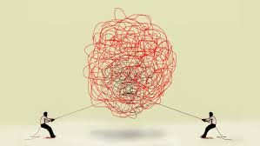
ΠΙΟ ΣΥΓΚΕΚΡΙΜΕΝΑ
ΕΠΙΛΥΕΤΑΙ ΜΙΑ ΣΥΓΚΡΟΥΣΗ
ΜΕΤΑΞΥ ΔΥΟ Ή ΠΕΡΙΣΣΌΤΕΡΩΝ ΔΙΑΦΩΝΟΥΝΤΩΝ
ΜΕ ΤΗ ΒΟΗΘΕΙΑ ΟΥΔΕΤΕΡΩΝ ΜΑΘΗΤΩΝ

Slide 5
Η σχολική διαμεσολάβηση από συνομηλίκους
Δέχονται βοήθεια από τους συνομηλίκους τους
οικειοθελώς
Ερευνούν τα αίτια
Συνεργάζονται για την εύρεση λύσης και δεσμεύονται να την τηρήσουν
Οι εμπλεκόμενοι/ες μαθητές/τριες
Απόδοσης ευθυνών και τιμωριών
Αντί για το παραδοσιακό σύστημα
Εναλλακτική πρακτική

Slide 6
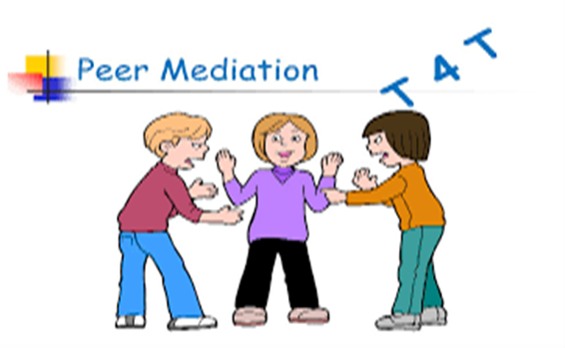
Οι διαμεσολαβητές
Η διαμεσολάβηση
Είναι οι ουδέτεροι μαθητές
Σέβονται το διαφορετικό
Δεν συζητούν οτιδήποτε εκτός ομάδας
Δεν κρίνουν
Δεν σχολιάζουν
Δεν ειρωνεύονται
Δομημένη διαδικασία με σαφή όρια
Ενεργητική συμμετοχή
Άμεση επικοινωνία των μελών

Slide 7
Η ΔΙΑΔΙΚΑΣΙΑ: 3 στάδια
1^{ο} ΣΤΑΔΙΟ:
ΠΡΙΝ ΤΗ ΣΥΝΕΔΡΙΑ
ΤΙ ΠΕΡΙΛΑΜΒΑΝΕΙ:
1. Συνάντηση αντιπάλων και διαμεσολαβητών
2. ενημέρωση για τη διαδικασία και τους κανόνες
3. επεξηγείται ο ρόλος του καθενός
4. Διερευνάται η κατανόηση της διαδικασίας

Slide 8
2^{ο} ΣΤΑΔΙΟ: ΚΑΤΑ ΤΗ ΣΥΝΕΔΡΙΑ
ΟΙ ΑΝΤΙΠΑΛΟΙ
ΟΙ ΜΕΣΟΛΑΒΗΤΕΣ
Συστήνονται
Αφηγούνται τη δική τους πλευρά της ιστορίας
Επαναλαμβάνουν ο ένας την ιστορία του άλλου
Αναζητούν ο καθένας τη δική του ευθύνη και εκφράζουν τα συναισθήματά τους
Προτείνουν λύσεις
Καταλήγουν σε κοινά αποδεκτές λύσεις
Υπαγορεύουν το κείμενο της συμφωνίας και το υπογράφουν
Ξεκινούν τη διαδικασία και συστήνονται
Επαναλαμβάνουν τι λέει η κάθε πλευρά όταν αυτή ολοκληρώσει, συνοπτικά
Εντοπίζουν κοινά σημεία και διαφορές
Προκαλούν συζήτηση για τα συναισθήματα
Ζητάνε λύσεις
Επαναλαμβάνουν και συνοψίζουν
Γράφουν το κείμενο της συμφωνίας
Προτείνουν νέα συνάντηση και ευχαριστούν

Slide 9
3^{ο} ΣΤΑΔΙΟ: ΜΕΤΑ ΤΗ ΣΥΝΕΔΡΙΑ
ΟΙ ΜΕΣΟΛΑΒΗΤΕΣ
ΟΙ ΣΥΜΒΟΥΛΟΙ
1. ενημερώνουν τους συμβούλους σχολικής ζωής για την πορεία και την έκβαση της διαδικασίας
2. Ελέγχουν την τήρηση της συμφωνίας
3. Ενημερώνουν τους συμβούλους για τη μη τήρησή της
1. Εξακριβώνουν αν οι μεσολαβητές είναι σωστά εκπαιδευμένοι και αν έχουν αναπτύξει τις κατάλληλες ψυχοκινητικές δεξιότητες για την αντιμετώπιση των συγκρούσεων.
2. Παίρνουν την ανατροφοδότηση από τους μεσολαβητές και ενεργούν ανάλογα με την έκβαση της κάθε συνεδρίας.

Slide 10
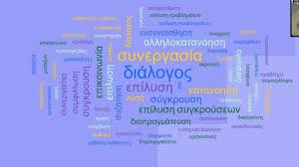
Η εκπαίδευση των διαμεσολαβητών
Θα σας εκπαιδεύσουμε εμείς κατά τη διάρκεια των συναντήσεών μας
Αυτό θα γίνει με:
1. βιωματικές μεθόδους
2. ομαδοσυνεργατικές μεθόδους
3. καταιγισμό ιδεών
4. Παιχνίδια ρόλων
5. Ζωγραφική
6. κολάζ

